Slide 1
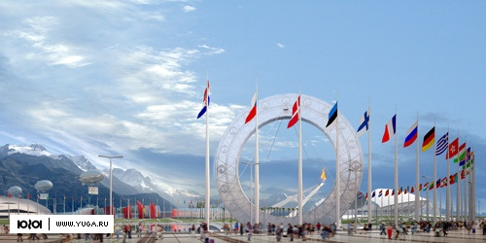
Проект 3 «В» класса «Встречаем Олимпиаду – Сочи -2014».
Отчёт работы 2 группы.

Slide 2
Цель работы:познакомиться с зимними видами спорта, входящими в Зимние олимпийские игры.
Задачи, стоящие перед нами:
1. Узнать, какие виды спорта входят в зимние олимпийские игры.
2. Найти информацию об этих видах спорта.
3. Выяснить, какие зимние виды спорта приносят чаще всего России золото, какие места занимала наша страна на предыдущих зимних олимпийских играх.
4. Оформить найденный материал в виде презентации.

Slide 3
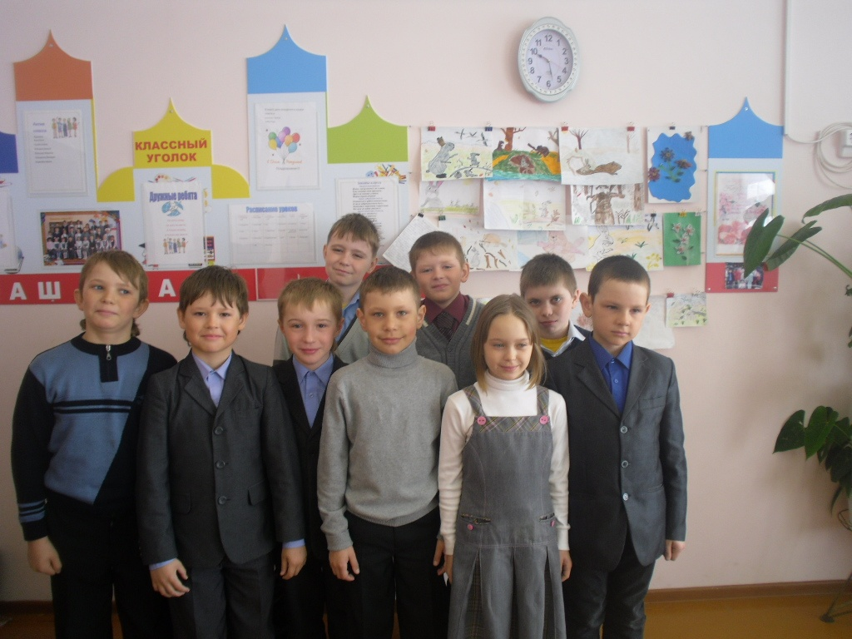
СОСТАВ НАШЕЙ ГРУППЫ:

Slide 4
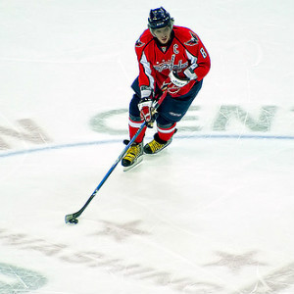
Хоккей- самый популярный зимний вид спорта.
За почетное право называться изобретателями хоккея до сих пор спорят голландцы и канадцы. Традиционно местом рождения этого вида спорта считается Монреаль. Однако на некоторых голландских картинах XVI века можно увидеть людей, играющих на льду замерзших каналов в игру, похожую на хоккей.
.Первый официальный матч был проведен в Монреале 3 марта 1875 года. В 1886 году появились первые официальные правила этой игры.
Хоккейный матч состоит из трех периодов по 20 минут с перерывами между ними – по 15 минут каждый. Одновременно на поле должны находиться шесть игроков: пять полевых и один вратарь.
Основная задача команды – отобрать шайбу у соперника и забросить ее в его ворота.

Slide 5
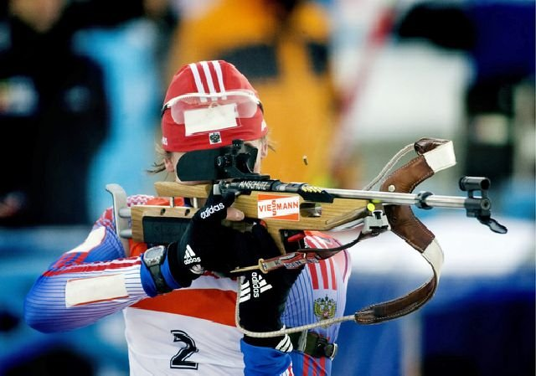
БИАТЛОН
Биатлон сочетает в себе лыжную гонку со стрельбой из винтовки. Данным видом искусства больше всего увлекаются в России, Германии и Норвегии. Данные зимние виды спорта окончательно сформировались в Норвегии в 19 столетии как упражнения для солдат. Позднее биатлон был включен в программу зимних Олимпийских игр
Правила игры: участник использует свободный стиль передвижения на лыжах. Длина выбранных лыж напрямую зависит от роста спортсмена, а минимальная ширина лыж составляет 40 мм. В биатлоне используются обычные лыжи. Если говорить о лыжных палках, то их длина не должна быть больше роста участника, не допускаются и такие лыжные палки, которые способны изменять длину или усиливать толчок.

Slide 6
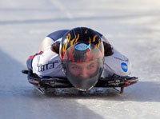
СКЕЛЕТОН
скелетон
Скелетон — зимний олимпийский вид спорта, представляющий собой спуск по ледяному жёлобу на двухполозьевых санях на укрепленной раме, победитель которого определяется по сумме двух заездов. Прародителем скелетона считается спуск с гор на тобоггане (бесполозных деревянных санях), распространённых среди канадских индейцев. В литературе его появление относят к XVI веку. Сведения о спортивных состязаниях саночников датируются серединой XIX века, когда британские туристы в Швейцарских Альпах начали спускаться на санях по заснеженным горным склонам.
Скелетон представляет собой сани со стальными полозьями и утяжелённой рамой, без рулевого управления, на которых спортсмен лежит головой вперёд в направлении движения, лицом вниз, используя для управления санями специальные шипы на ботинках.

Slide 7
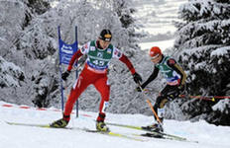
лыжное двоеборье
Лыжное двоеборье вид спорта,
включающий прыжки с трамплина и лыжные гонки. Соревнования (только среди мужчин) проводятся два дня: в первый день прыжки на лыжах с трамплина 90м; во второй гонка 15кмс 1924 по 1952 прыжки с трамплина 60 метров, а гонка 18км; с 1956 по 1988 70 метров и 15км соответственно.
Результат определяет суммой баллов, полученных за выполнение обоих упражнений. Лыжное двоеборье входит в состав Международной федерации лыжного спорта (ФИС).

Slide 8
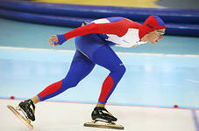
конькобежный спорт
Конькобежный спорт был включен в программу первых Зимних Олимпийских игр в Шамони (Швейцария) в 1924 г. Технические новинки, такие как аэродинамический обтекаемый костюм и новый тип коньков (хлопающие коньки), позволили существенно уменьшить время прохождения дистанции со времени первых Игр.
В период с 1924 по 1984 гг. и в 1992 г. олимпийские соревнования конькобежцев проводились на отрытых катках. В 1988 г. впервые в истории конькобежного спорта олимпийские старты проводились на крытом катке, то есть в спортивном зале. С 1994 г. по решению ИСУ, поддержанному Международным олимпийским комитетом, соревнования конькобежцев проводятся только на крытых катках. С 1964 г. все олимпийские конькобежные старты проводятся только на катках с искусственным .

Slide 9
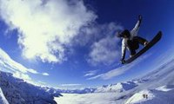
сноубординг
Именно о сноубординге и пойдет речь далее. На самом деле, это прекрасный и замечательный зимний вид спорта. Согласно некоторым данным, сноубординг считается настоящим королем всех зимних видов спорта. Сноубординг это достаточно экспрессивный, весьма экстремальный, активный, в какой-то степени эмоциональный молодежный зимний вид спорта. Молодежный потому, что именно молодежь в большей степени отдает предпочтение сноубордингу, в то время, как более старшее поколение все-таки более привязано к такому виду спорта как лыжи. Если лыжи по сути это больше классика, то сноубординг можно смело на назвать настоящим прорывом в мире спорта звать настоящим прорывом в мире спорта.

Slide 10
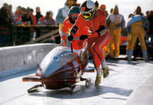
Бобслей
Бобслей — это скоростной спуск по специально изготовленной ледяной трассе на управляемых санях обтекаемой формы. Сани закреплены на двух парах полозьев: передняя пара — подвижная, задняя — неподвижная. Из за своей формы, такие сани часто называют "снарядом". Бобслейные сани оснащены рулем и тормозом. Трасса для бобслея представляет собой ледяной желоб, имеющий различные по крутизне виражи. Скорость бобслейного снаряда во время спуска по трассе может достигать 130 км/ч.
Бобслей – во многом исключительный вид спорта. По специфичности и сложности он вполне мог бы сравниться с автогонками Формулы 1. Возможно, поэтому бобслей первым из санных видов спорта попал в список Олимпийских видов спорта.
Как и многие другие зимние виды спорта, бобслей зародился из Швейцарии, где состоятельные постояльцы горных курортов постоянно придумывали всякие забавы для развлечения.

Slide 11
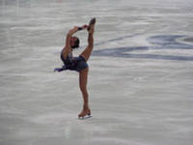
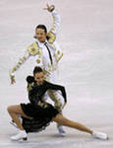
фигурное катание
Фигу́рное ката́ние — конькобежный вид спорта, относится ксложнокоординационным видам спорта. Основная идея заключается в передвижении спортсмена или пары спортсменов на коньках по льду с переменами направления скольжения и выполнением дополнительных элементов (вращением, прыжками, комбинаций шагов, поддержек и др.) под музыку.
Фигурное катание как отдельный вид спорта сформировалось в 60-х 19 в. и в 1871 году было признано на I Конгрессе конькобежцев. Первые соревнования состоялись в Вене в 1882 году среди мужчин фигуристов.
В 1908 и 1920 годах соревнования по фигурному катанию прошли на летних Олимпийских играх. Надо отметить, что фигурное катание первый из зимних видов спорта, попавший в олимпийскую программу. С 1924 года фигурное катание неизменно входит в программу зимних Олимпийских игр
В фигурном катании выделяют 5 дисциплин: мужское одиночное катание, женское одиночное катание, парное фигурное катание, спортивные танцы и групповое синхронное катание

Slide 12
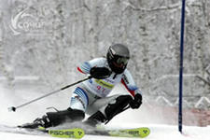
горнолыжный спорт
Впервые зимняя Олимпиада прошла в 1924 году во французском Шамони, но горнолыжный спорт впервые был включён в программу IV зимних Олимпийских игр в немецком Гармиш-Партенкирхене в 1936 году. Тогда мужчины и женщины соревновались в комбинации. Интересно, что горнолыжный спорт — один из немногих, в которых мужчины и женщины начали соревноваться на Олимпийских играх в один и тот же год. Для женщин это стало вообще первым лыжным видом спорта на Олимпиадах (до этого женщины соревновались только в фигурном катании). На зимней Олимпиаде-1936 соревновались только любители, поэтому профессиональные лыжные инструкторы не были допущены к стартам. В связи с этим большинство сильнейших горнолыжников Австрии и Швейцариибойкотировали Олимпиаду, хотя некоторые австрийцы и выступили в составе командыГермании^{[1]}. Первыми чемпионами стали немцыФранц Пфнюр и Кристль Кранц.

Slide 13
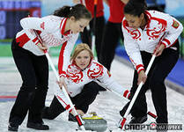
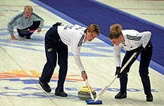
кёрлинг
Кёрлинг — командная спортивная игра на ледяной площадке. Участники двух команд поочерёдно пускают по льду специальные тяжёлые гранитные снаряды («камни») в сторону размеченной на льду мишени («дома»). От каждой команды — четыре игрока.
Известно, что кёрлинг возник в Шотландии в начале XVI века, фактическим подтверждением существования этой спортивной игры является кёрлинговый спортивный снаряд (камень), на поверхности которого выбита дата изготовления («1511 год»), найденный на дне пересохшего озера Данбан. Первые же летописные упоминания о кёрлинге встречаются в средневековых монастырских книгах, датированных 1541 годом, сохранившихся в шотландском аббатстве Пейсли.

Slide 14
Результаты зимних олимпиад для России.
В 1956 году, 1960 году, 1964 году – 1 место у СССР.
1968 год –1 место у Норвегии, 2 место у СССР.
1972, 1976, 1980 – 1 место у СССР.
1984 год -1 место у ГДР, у СССР – 2 место.
1988 год – 1 место у СССР.
1992 год – 1 место у Германии, у России – 2 место.
1994 год – 1 место у Норвегии, у России – 2 место.
1998 год – 1 место – Германия, у России – 3 место.
2002 год – 1 место Германия, у России – 5 место.
2006 год – 1 место Германия, у России – 4 место
2010 год – 1 место – Канада, у России – 11 место.

Slide 15
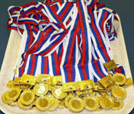
Виды спорта, приносящие России золото:
Лыжные гонки
Биатлон
Фигурное катание
Хоккей
Конькобежный спорт
Лыжное двоеборье

Slide 16
Выводы:
В зимние олимпийские игры входят 10 видов спорта.
Россия до 2010 года была на зимних олимпийских играх победительницей или призёром.
Самые популярные виды спорта, приносящие нам награды, считаются биатлон, фигурное катание, хоккей, конькобежный спорт.
Мы надеемся и верим , что Зимняя Олимпиада В городе Сочи принесёт нам победу!

Slide 17
Ресурсы:
http://olimp-history.ru/node/12
http://ru.wikipedia.org/wiki/%CE%EB%E8%EC%EF%E8%E9%F1%EA%E8%E5_%E2%E8%E4%FB_%F1%EF%EE%F0%F2%E0
http://www.olymps.ru/vidy-sporta/biatlon
http://www.olymps.ru/vidy-sporta/bobsleigh
http://www.olymps.ru/vidy-sporta/figure-skating

